Slide 1
데이터 입출력 구현
박준우

Slide 2
순서
논리, 물리 데이터 모델링
테이블 및 데이터 생성, 추가
객체 관계 무결성 방안

Slide 3
논리, 물리 데이터 모델링

Slide 4
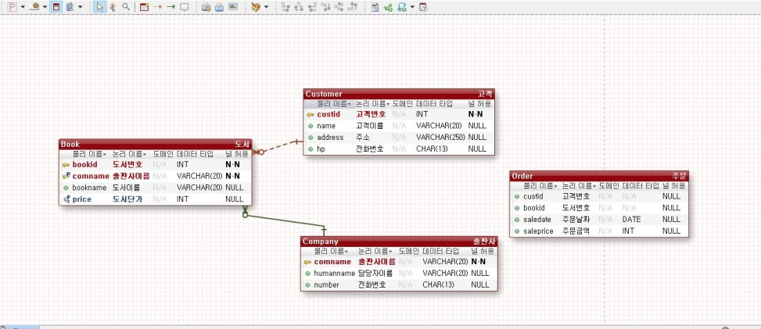
논리, 물리 데이터 모델링
먼저 테이블(Book, Customer, Company, Order) 생성을 한 뒤 테이블에 맞는 목록을 작성합니다.
각 테이블의 PK는 Book(bookid), Customer(custid), Company(comname)으로 지정하였습니다.

Slide 5
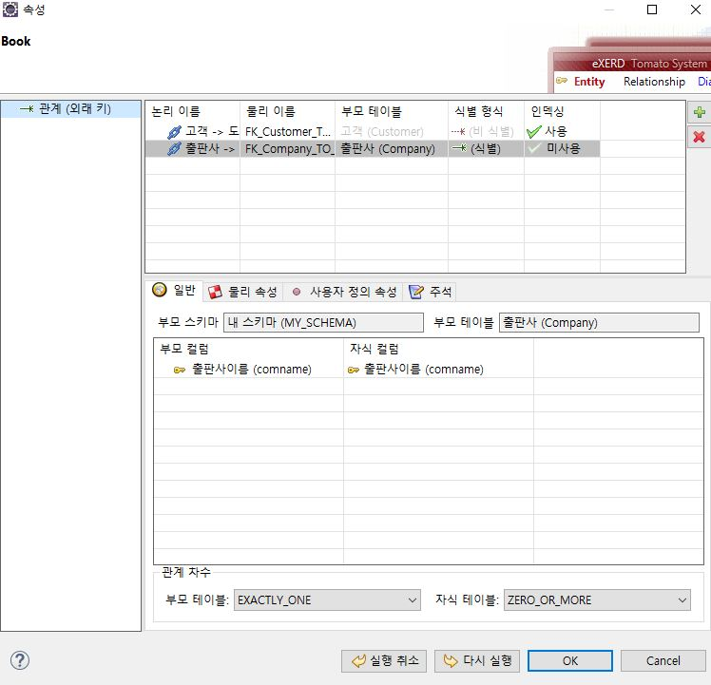
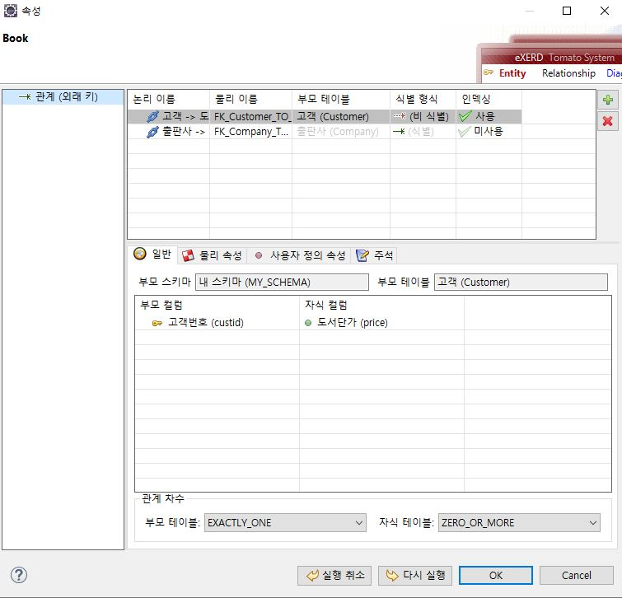
논리, 물리 데이터 모델링
출판사와 도서의 관계는 1대다관계
이기 때문에 출판사 이름(comname)을
외래키로 지정하였으며
다음 사진과 같이 설정을 하였습니다.
고객과 도서의 관계는 다대다 관계이기에 PK인 고객번호와 Book목록인 도서단가를 관계 연결하였습니다.

Slide 6
테이블 및 데이터 생성, 추가

Slide 7
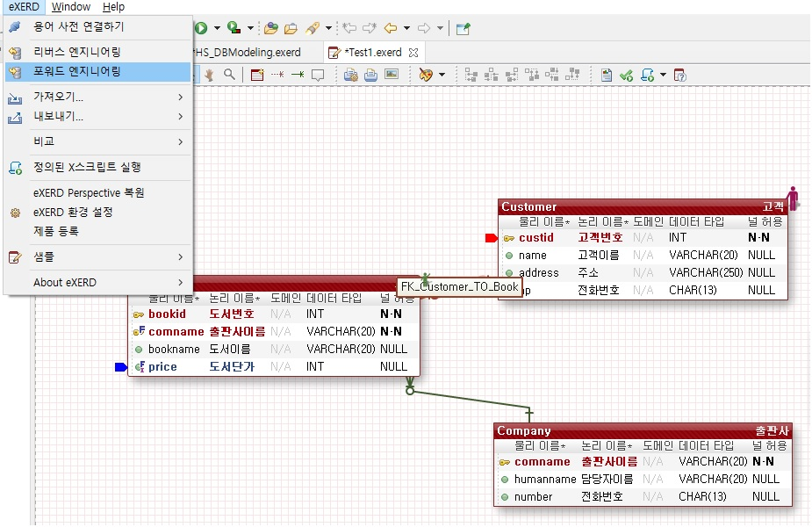
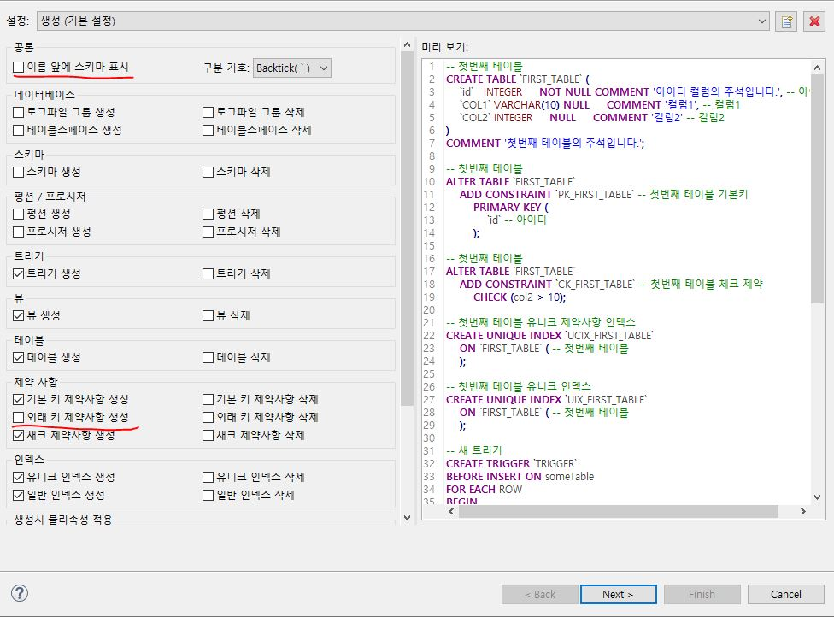
테이블생성
모델링을 테이블로 생성하기 위해서는
이클립스 상단 메뉴에서 eXERD 메뉴 -> 포워드 엔지니어링을 선택합니다.
포워드 엔지니어링 화면입니다.
붉게 밑줄친 스키마표시, 외래키 제약사항 생성을 해제하였습니다.

Slide 8
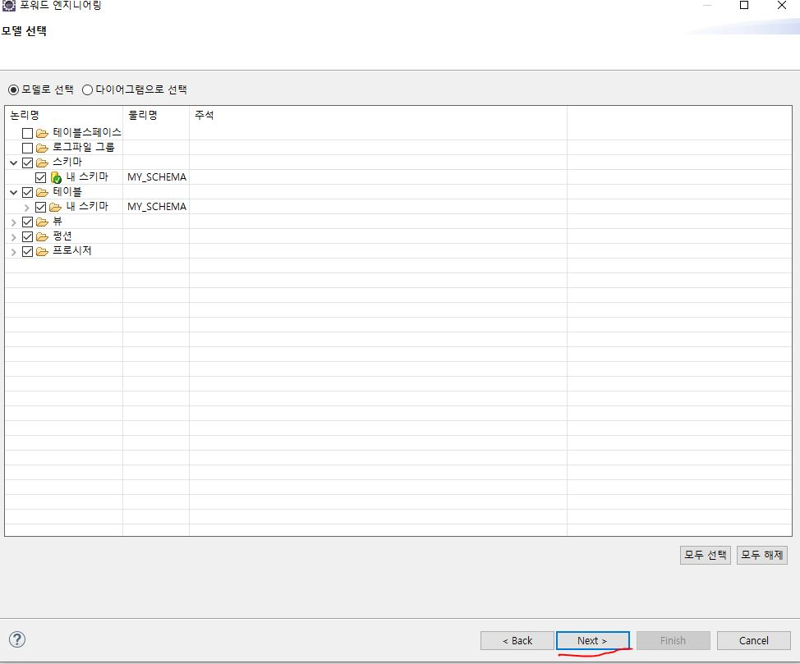
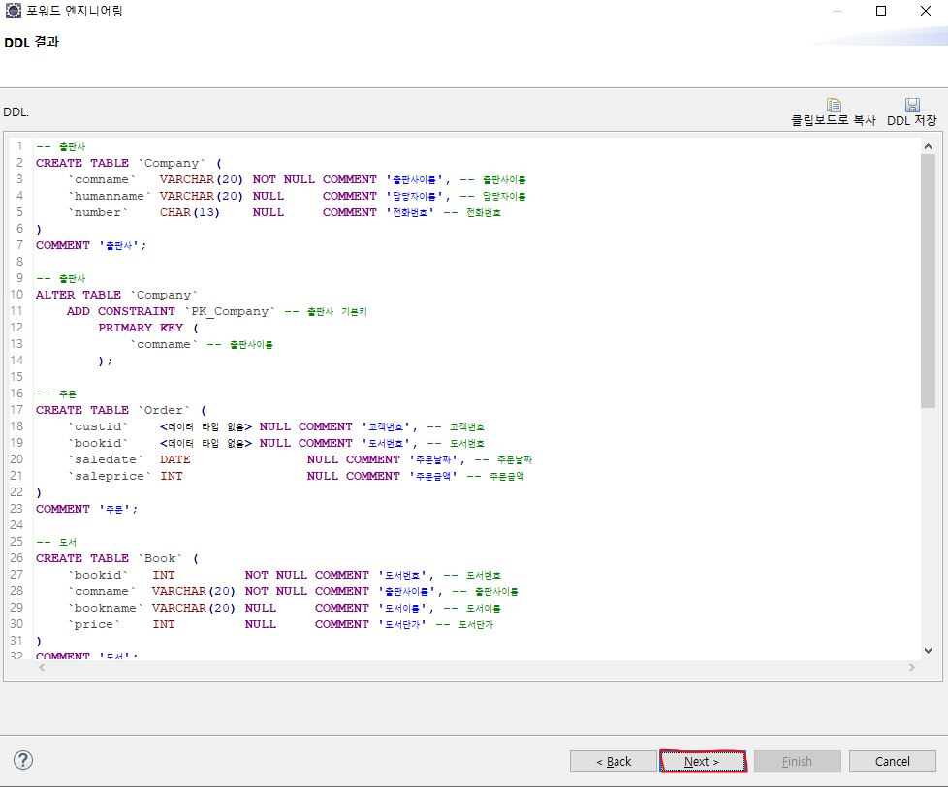
테이블생성
모델선택 화면입니다.
지금 현재는 설정할 것이 없기에 Next를 누릅니다.
DDL결과 화면 입니다. MYSQL 소스코드를 미리 보여주는 화면입니다.

Slide 9
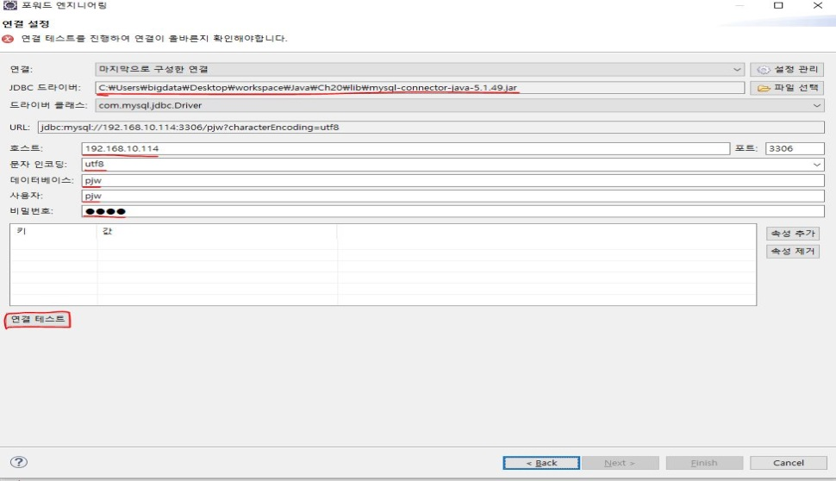
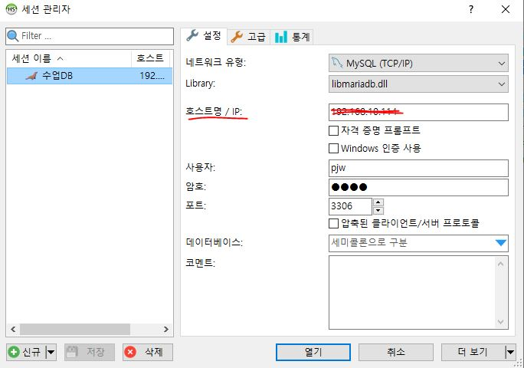
테이블생성
먼저 JDBC드리이버를 설정합니다.
MYSQL을 사용하기 위한 호스트를 설정합니다.
데이터베이스 아이디와 비밀번호를 입력 합니다.
연결테스트를 진행합니다.
호스트명/IP를 확인하기 위해서는 HeidiSQL에서 확인 하실 수 있습니다.

Slide 10
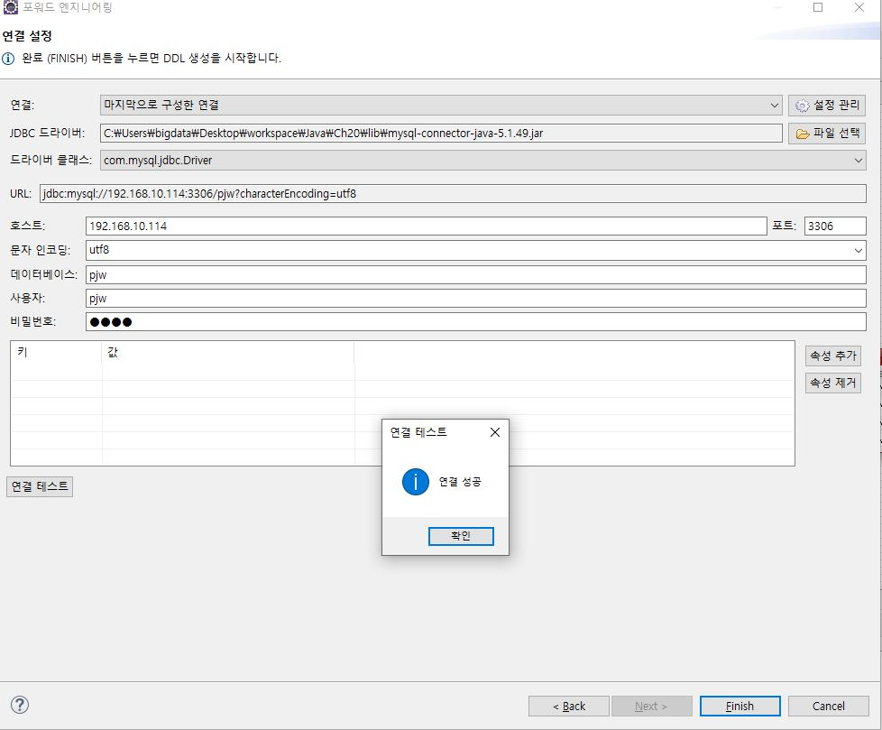
테이블생성
설정이 완료되었으면 연결테스트를 눌러 연결을 확인합니다.
확인이 끝난 후 Finish 버튼을 누르게 되면 heidiSQL에 자동적으로 테이블이 생성됩니다.

Slide 11
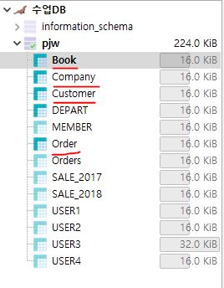
테이블생성
테이블이 성공적으로 생성된것을
확인 할 수 있습니다.

Slide 12
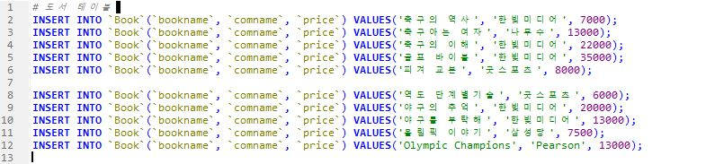
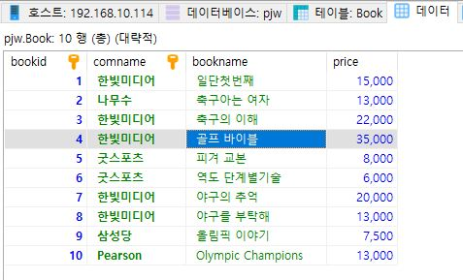
데이터 추가
도서 테이블에 데이터를 추가 하는
소스코드 및 결과값 입니다.
소스코드에 보시면 모델링 Book 테이블에 bookid, comname, bookname, price 목록이 있으며 bookid는 AUTO_INCREMENT(데이터입력시 순서 숫자 입력)로 설정하였으며 comname, bookname, price를 설정하였습니다.

Slide 13
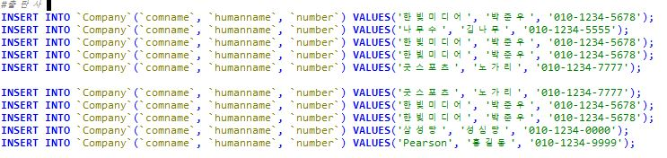
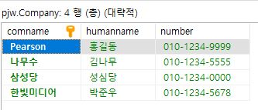
데이터 추가
출판사 소스코드 입니다.
출판사 목록(comname, humanname, number)값을 입력하였습니다.
출판사 결과값 입니다.
소스코드는 10개를 작성 하였으나 중복이 되는 ‘한빛미디어’ 가 있기에 총 4개의 결과값이 출력이 됩니다.

Slide 14

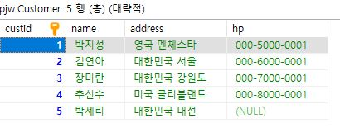
데이터 추가
고객 소스코드 입니다.
Custid를 AUTO_INCREMENT로 설정 하였으며 나머지 name, address, hp의 값을 입력하였습니다.
고객 테이블 출력 값 입니다.

Slide 15
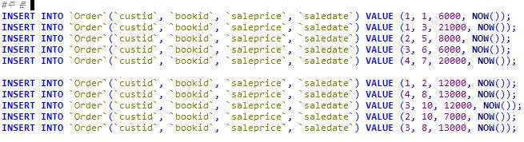
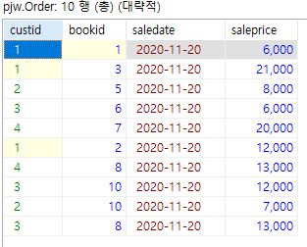
데이터 추가
주문 데이터 소스코드 입니다.
주문 테이블은 따로 저장하였기에 PK(기본키)나 FK(외래키)를 설정하지 않고 데이터를 입력하였습니다.
주문 데이터 결과 값입니다.
Custid는 고객번호이며 bookid는 도서번호로 설정하였습니다.

Slide 16
객체 관계 무결성 방안

Slide 17
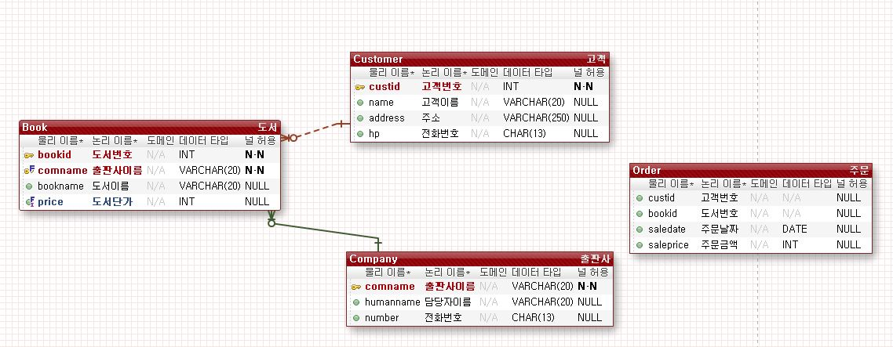
무결성방안
각 테이블에 기본키를 설정하였지만 주문테이블은 따로 저장하였기에 기본키에서 제외시켰습니다.
또한 각테이블의 관계를 설정해야 하기에 출판사와 도서 테이블(1대다)관계로 도서테이블의 comname을 외래키로 설정하였습니다.
고객테이블과 도서테이블(다대다)관계를 설정해야 하기에 기본키(custid)와 외래키(price)를 설정하였습니다.

Slide 18
감사합니다.

